Slide 1
Chương IV:
Quản lý bộ nhớ ngoài

Slide 2
Nội dung
1
Các khái niệm
2
Các phương pháp truy cập file
3
Các thao tác file
4
Cấp phát không gian cho file
5
Thư mục

Slide 3
6
Quản lý không gian trống trên đĩa
7
Độ tin cậy của hệ thống file
8
Bảo mật cho hệ thống file
9
Cấu trúc hệ thống file
Hệ thống file FAT
10

Slide 4
Các khái niệm chung
4.1 Các khái niệm
a. Yêu cầu của quản lý bộ nhớ ngoài
Quản lý không gian nhớ tự do trên bộ nhớ ngoài
Cấp phát không gian nhớ tự do
Cung cấp các khả năng định vị bộ nhớ ngoài
Lập lịch cho bộ nhớ ngoài.

Slide 5
Các khái niệm
b. Cấu trúc vật lý
Đĩa từ bao gồm 1 hoặc nhiều lá đĩa được đặt đồng trục. Mỗi mặt đĩa được chia thành các rãnh tròn đồng tâm gọi là track, mỗi track được chia thành các cung gọi là sector, tập hợp các track cùng thứ tự trên các mặt đĩa gọi là cylinder.
Trên mỗi đĩa có một đầu từ đọc/ghi dữ liệu.
c. Thư mục thiết bị (Device Directory)
Cho biết đĩa gồm những thông tin gì, độ dài, kiểu, người sở hữu, thời điểm khởi tạo, vị trí được phân bổ không gian như thế nào...

Slide 6
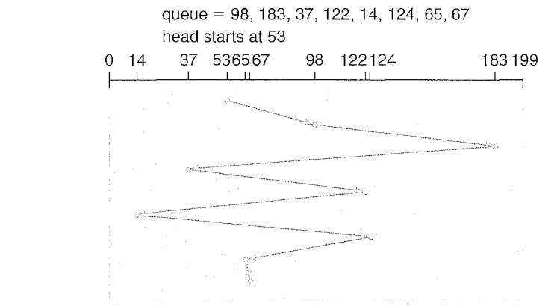
Các phương pháp truy nhập File
Có hai phương pháp:Truy nhập tuần tự và truy nhập trực tiếp:
FCFS_ First Come First Served
Hệ thống sẽ tổ chức một hàng đợi các yêu cầu phục vụ cuả các track. Track nào có yêu cầu phục vụ trước thì đầu từ đọc /ghi sẽ dịch chuyển
đến đó
trước.

Slide 7
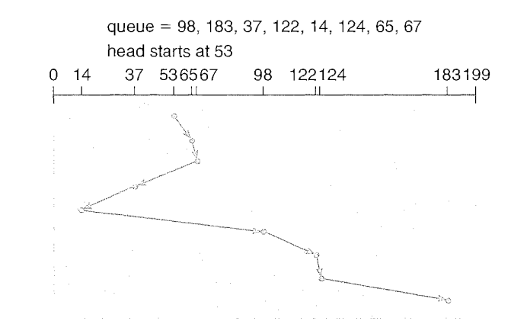
Các phương pháp truy nhập File
b. SSTF_Shortest Seek Time First
Track nào có thời gian di chuyển đầu từ ngắn nhất thì phục vụ trước.

Slide 8
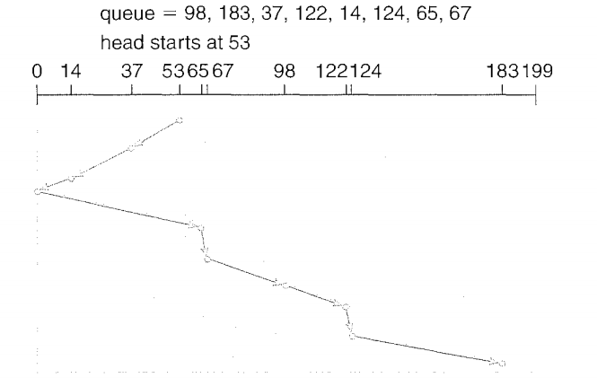
Các phương pháp truy nhập File
c. Scan
Đầu từ đọc/ghi sẽ quét về một phía của ổ đĩa sau đó quét ngược lại, trong quá trình quét gặp track nào có nhu cầu thì sẽ phục vụ track đó.

Slide 9
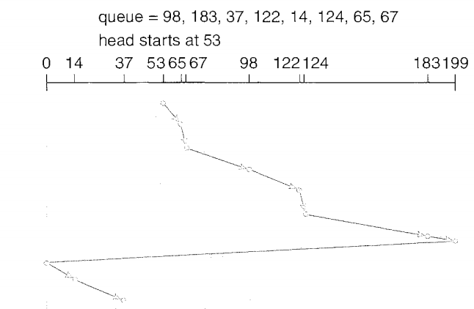
Các phương pháp truy cập File
d. C-Scan
Giống Scan nhưng đầu từ đọc/ghi không phục vụ đường về (không quét ngược lại)

Slide 10
Các phương pháp truy cập File
e. Look
Giống Scan nhưng đầu từ đọc/ghi chỉ quét trong phạm vi các track có nhu cầu phục vụ không quét tới track đầu tiên hoặc cuối cùng (nếu các track này không có yêu cầu phục vụ)

Slide 11
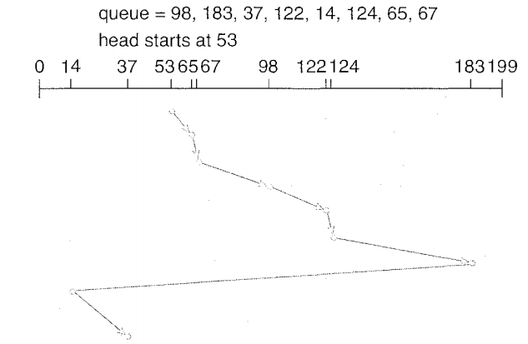
Các phương pháp truy cập File
f. C-Look
Giống Look nhưng đầu từ đọc/ghi không phục vụ đường về

Slide 12
Các thao tác File
4.3 Các thao tác File
Tạo File
Đọc File
Bổ sung, cập nhật dữ liệu
Thay đổi thuộc tính file
Xóa File

Slide 13
Cấp phát không gian nhớ tự do
4.4 Cấp phát không gian cho file
Cấp phát liên tục: Hệ thống chọn một đoạn liên tục các khối đĩa tự do để cấp phát cho file đó.
- Ưu điểm: hỗ trợ cho phương pháp truy nhập tuần tự và truy nhập trực tiếp
- Nhược điểm: Phải chọn được thuật toán tối ưu để tìm các vùng không gian tự do cấp phát cho file (First – Fit, Best – Fit, Worst - Fit). Có thể không đủ số khối đĩa tự do liên tiếp cần thiết.

Slide 14
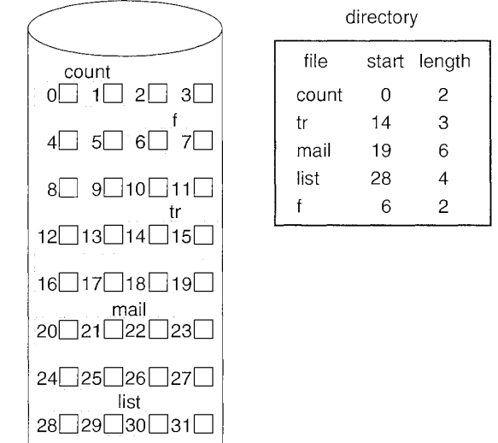
Cấp phát không gian nhớ tự do
Minh họa cấp phát liên tục

Slide 15
Cấp phát không gian nhớ tự do
Cấp phát liên kết: Mỗi file được đinh vị trong thư mục thiết bị bằng 2 con trỏ, một con trỏ tới khối đĩa đầu tiên, một con trỏ tới khối đĩa cuối cùng đã cấp phát cho file. Trong mỗi khối đĩa cũng có một con trỏ để trỏ đến khối đĩa kế tiếp.
- Ưu điểm: sử dụng được các khối đĩa tự do nằm tản mạn
- Nhược điểm: Chỉ hỗ trợ tuần tự, không hỗ trợ trực tiếp, độ tin cậy không bảo đảm nếu mất các con trỏ liên kết.

Slide 16
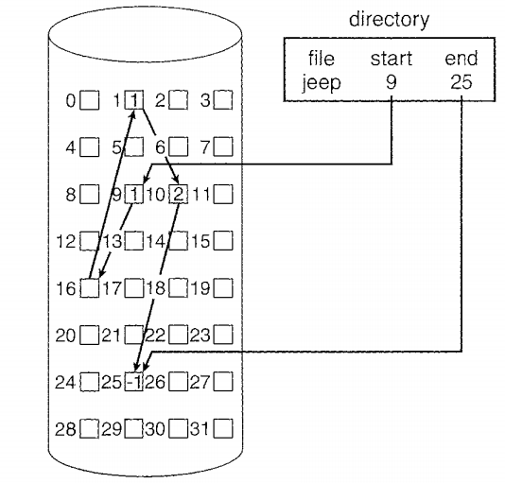
Cấp phát không gian nhớ tự do
Minh họa cấp phát liên kết

Slide 17
Cấp phát không gian nhớ tự do
c. Cấp phát theo chỉ số
Hệ thống sử dụng một khối đĩa đặc biệt gọi là khối đĩa chỉ số cho mỗi file.
Hỗ trợ cho phương pháp truy cập trực tiếp nhưng lãng phí không gan nhớ cho khối đĩa chỉ số.

Slide 18
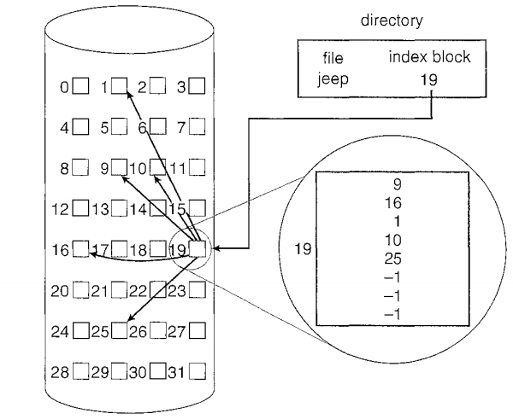
Cấp phát không gian nhớ tự do
Minh họa cấp phát theo chỉ số

Slide 19
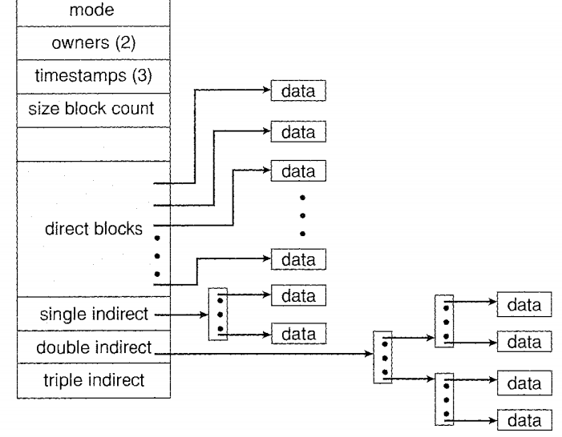
Cấp phát không gian nhớ tự do
Minh họa cấp phát của UNIX

Slide 20
Quản lý không gian trống trên đĩa
4.6 Quản lý không gian trống trên đĩa
Phương pháp Bit Vector (bipmap)
Không gian trống trên đĩa được chia thành các khối (Block) được đánh số từ 0...max.
Mỗi khối đĩa sử dụng một bít để đánh dấu trạng thái.
Ưu điểm: cài đặt đơn giản, dễ quản lý, dễ tìm kiếm
Nhược điểm: mỗi khối đĩa sẽ tốn một 1 bit đánh dấu.

Slide 21
Quản lý không gian trống trên đĩa
b. Phương pháp liệt kê (list)
- Hệ thống sử dụng một danh sách móc nối để liệt kê các khối đĩa tự do.
Ưu điểm: tiết kiệm không gian nhớ
Nhược điểm: Tăng thời gian truy cập.

Slide 22
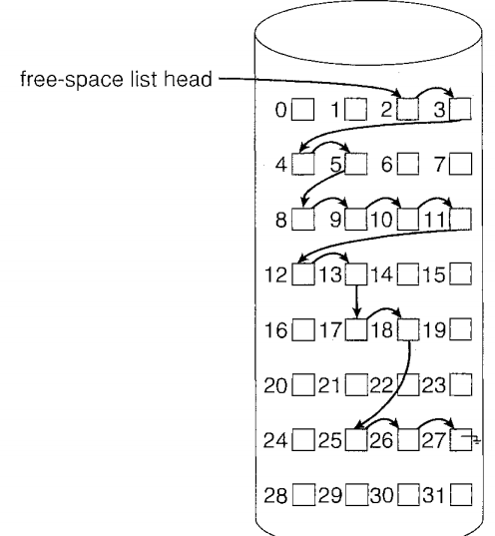
Quản lý không gian trống trên đĩa
b. Phương pháp liệt kê (tiếp)

Slide 23
Quản lý không gian trống trên đĩa
c. Phương pháp lập nhóm (Grouping)
Hệ thống cho phép nhóm các khỗi đĩa tự do liên tiếp thành 1 nhóm.
d. Phương pháp đếm (Counting)
Hệ thống lập danh sách quản lý địa chỉ của các khối đĩa tự do đầu tiên và số lượng các khỗi đĩa tự do liên tục kế tiếp các khối đĩa đó.

Slide 24
Độ tin cậy của hệ thống File
4.7 Độ tin cậy của hệ thống File
Hệ file phải được tổ chức sao cho dễ tìm kiếm, lưu trữ, cập nhật, tiết kiệm không gian nhớ.
Đảm bảo tính độc lập của hệ file với hệ thống và các thiết bị ngoại vi.
An toàn dữ liệu khi có sự cố chương trình hoặc kỹ thuật.

Slide 25
Bảo mật cho hệ thống file
4.8 Bảo mật cho hệ thống file
Thông qua việc giới hạn quyền truy cập của người sử dụng: đọc, viết, xử lý, bổ xung, xóa....
Đặt tên, mật khẩu, liệt kê quyền truy cập, lập nhóm truy cập...

Slide 26
Cấu trúc hệ thống file
4.9 Cấu trúc hệ thống file
Tổ chức thư mục 1 mức: hệ điều hành chỉ thiết lập một thư mục dùng chung cho tất cả các file
Tổ chức thư mục 2 mức: một mức cho hệ thống, một mức cho người sử dụng.
Tổ chức theo cấu trúc cây: mỗi ổ đĩa có 1 thư mục gốc, dưới nó có các thư mục con....

Slide 27
Hệ thông file FAT
FAT (File Allocation Table) bảng định vị tệp tin: là dãy có nhiều mục vào. Mỗi mục vào quản lý 1 liên cung (cluster) trên đĩa. Mỗi liên cung là tập hợp của 1 vài secter.
0000_ Liên cung trống.
0FF7_ Liên cung bị hỏng
0FFF_Liên cung cuối cùng của tệp tin.
Các giá trị khác là liên cung kế tiếp của tệp tin.

Slide 28
Câu hỏi & Bài tập chương 4
Câu hỏi và bài tập chương 4
Trình bày sơ lược về cấu trúc, nguyên tắc hoạt động của đĩa từ?
Thế nào là thư mục thiết bị?
Trình bày các phương pháp quản lý không gian nhớ tự do trên đĩa?
Trình bày các phương pháp cấp phát không gian nhớ tự do trên đĩa?
Các thao tác của hệ file, các yêu cầu của hệ file?

Slide 29
6. Giả sử vùng không gian nhớ của đĩa từ được mô tả qua hình vẽ sau:
File F1 được phân bổ tại các Block có số hiệu: 0,2,4,5,9,13,14,15. Trình bày phương pháp cấp phát liên kết (blook đầu là 0, block cuối là 2) và phương pháp cấp phát theo chỉ số (block chỉ số là 15)
0 |  | 1 |  | 2 |  | 3
4 |  | 5 |  | 6 |  | 7
8 |  | 9 |  | 10 |  | 11
12 |  | 13 |  | 14 |  | 15

Slide 30
7. Giả sử vùng không gian nhớ của đĩa từ được mô tả qua hình vẽ sau (blook sẫm mầu là blook đã sử dụng):
a.Mô phỏng các phương pháp quản lý không gian nhớ tự do qua sơ đồ trên?.
b.File F1 có 3 block. Mô phỏng các phương pháp cấp phát không gian nhớ cho F1?.
0 |  | 1 |  | 2 |  | 3 |  | 4 |  | 5 |  | 6 |  | 7 |  | 8 |  | 9
10 |  | 11 |  | 12 |  | 13 |  | 14 |  | 15 |  | 16 |  | 17 |  | 18 |  | 19
20 |  | 21 |  | 22 |  | 23 |  | 24 |  | 25 |  | 26 |  | 27 |  | 28 |  | 29

Slide 31
8. Giả sử một đĩa cứng có 200 track được đánh số từ 0.Các yêu cầu đọc ghi dữ liệu tại các track theo thứ tự sau đây: 45, 14, 9, 26, 87, 52, 122, 183, 68, 184, 185. Đầu từ đọc/ghi đang định vị tại track 60. Vẽ sơ đồ dịch chuyển đầu từ đọc/ghi theo các thuật toán:
FCFS, SSTF?
Scan, Look,?

Slide 32
Thank You !
www.themegallery.com
www.themegallery.com

